Slide 1


Бюджетное учреждение Республики Калмыкия
«ЦЕНТР ОЦЕНКИ И КАЧЕСТВА ОБРАЗОВАНИЯ»
РЕГИОНАЛЬНОЕ ТРЕНИРОВОЧНОЕ МЕРОПРИЯТИЕ 26.03.2024 г.
В ФОРМЕ ЕГЭ ПО АНГЛИЙСКОМУ ЯЗЫКУ, ИНФОРМАТИКЕ и ИКТ (КЕГЭ)
Элиста, 2024

Slide 2
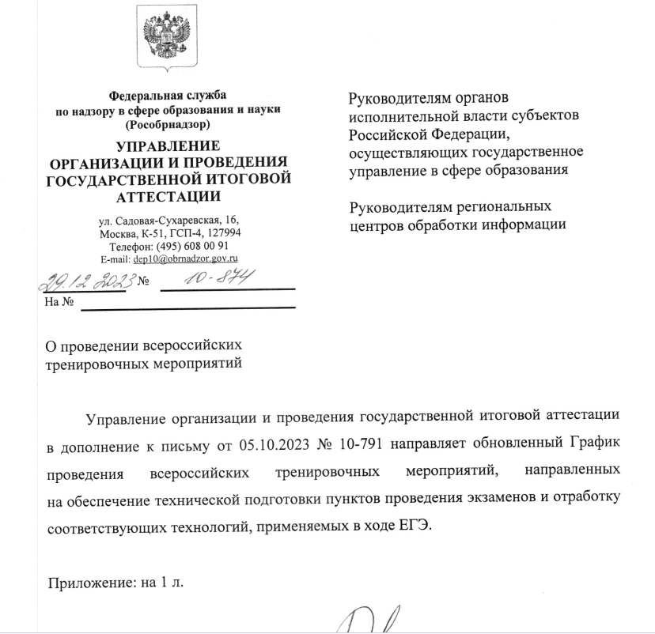
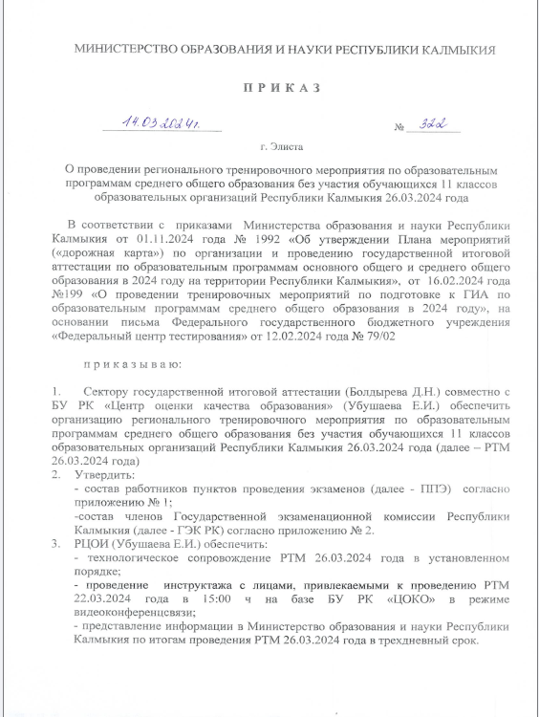
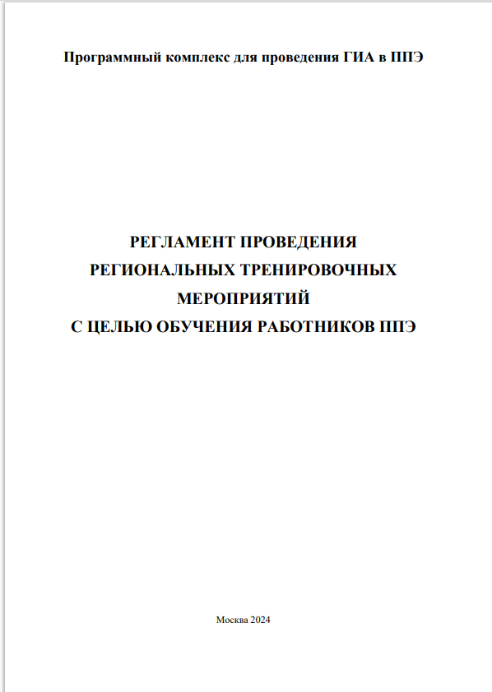

Нормативные документы о проведении региональных тренировочных мероприятий в 2023-2024 учебном году, регламент проведения РТМ
Письмо ФГБУ «ФЦТ» № 10_874 от 29.12.2023
«О проведении тренировочного мероприятия...»
Приказ МОиН РК № 322 от 14.03.2024 г.
«О проведении регионального тренировочного мероприятия по образовательным программам СОО без участия обучающихся 11 классов ОО РК 26.03.2024 года»
Регламент проведения региональных тренировочных мероприятий с целью обучения работников ППЭ
(доступен на сайте ФГБУ «ФЦТ» в разделе тренировки и апробации,
а так же на сайте coko08.ru)

Slide 3
Цель проведения регионального тренировочного мероприятия - апробация Программного комплекса для проведения ГИА в ППЭ и отработка организационных и технологических процедур, осуществляемых при проведении ЕГЭ с применением технологий доставки ЭМ по сети «Интернет» и сканирования в аудиториях ППЭ

Slide 4

РЕГИОНАЛЬНОЕ ТРЕНИРОВОЧНОЕ МЕРОПРИЯТИЕ
26.03.2024 г.
АНГЛИЙСКИЙ ЯЗЫК: ППЭ 14, 97 аудиторий
Код | Наименование ППЭ | Предмет | Количество аудиторий
055 | МБОУ «КЭГ имени Зая-Пандиты» | Английский язык | 11
037 | МБОУ «СОШ №18 им.Б.Б. Городовикова» | Английский язык | 16
001 | МКОУ "БЦСОШ №1" | Английский язык | 4
003 | МКОУ "Цаганаманская СОШ №2" | Английский язык | 4
018 | МКОУ "Комсомольская гимназия им. Б.Басангова" | Английский язык | 6
022 | МКОУ "Садовская СОШ № 2 имени Д.А. Маковкина" | Английский язык | 6
023 | МОБУ "Троицкая СОШ" | Английский язык | 7
028 | МКОУ"ЯСОШ им. В.А. Панченко" | Английский язык | 6
029 | МКОУ "Кетченеровская многопрофильная гимназия им. Х. Косиева" | Английский язык | 6
031 | МБОУ "Ики-Бурульская СОШ им.А.Пюрбеева" | Английский язык | 5
035 | МКОУ "Лаганская СОШ №4 им. Джамбинова З.Э." | Английский язык | 6
041 | МКОУ "ГМГ им.Б.Б.Городовикова" | Английский язык | 8
062 | МКОУ " МДГ им.Б.Б.Бадмаева" | Английский язык | 6
079 | МКОУ "Яшкульская СОШ им. гвардии майора С.В.Санчирова" | Английский язык | 6

Slide 5
РЕГИОНАЛЬНОЕ ТРЕНИРОВОЧНОЕ МЕРОПРИЯТИЕ
26.03.2024 г.
ИКТ (КЕГЭ) – 3 ППЭ, 43 аудиторий
Код | Наименование ППЭ | Предмет | Количество аудиторий | Количество АРМ
008 | МБОУ «РНГ им. преподобного С.Радонежского» | Информатика и ИКТ (КЕГЭ) | 14 | 28
010 | МБОУ «СОШ № 21» | Информатика и ИКТ (КЕГЭ) | 13 | 26
036 | МБОУ «СОШ №4» | Информатика и ИКТ (КЕГЭ) | 16 | 32

Slide 6
Общее количество работников ППЭ: 574
Члены ГЭК 44
Руководитель ППЭ 17
Технические специалисты 43
Организаторы в аудитории 351
Организаторы вне аудитории 119

Slide 7
Проведение РТМ предназначено:
для обучения работников ППЭ технологиям проведения экзаменов в ППЭ с использованием специального ПО;
определения технической готовности аудиторий и штаба ППЭ для применения в них технологий проведения экзаменов;
определения работоспособности криптосредств (токенов членов ГЭК), предназначенных для проведения экзамена.

Slide 8
Порядок подготовки и проведения РТМ полностью соответствует порядку подготовки и проведения штатных экзаменов за исключением отдельных особенностей, которые приведены ниже:
в системе мониторинга готовности ППЭ (тренировочная версия) учитываются факты скачивания ключа, передачи статусов, актов технической готовности и журналов работы станций, авторизации на тренировочную дату без индикации нарушения регламентных сроков;
для авторизации членов ГЭК, передачи статусов, актов и журналов, ЭМ, а также для получения основных и резервных ключей доступа к ЭМ используется ЛК ППЭ (тренировочная версия);
использование файла ключа по паролю в случае отсутствия доступа в сеть «Интернет» в день проведения РТМ не предусмотрено;
в ПО «Станция организатора» для тренировки следует выбирать предмет, соответствующий ЭМ, и запланированную дату РТМ;

Slide 9

САЙТ: COKO08.RU
ЭЛ.ПОЧТА:COKO08@MAIL.RU
Горячая линия РЦОИ: 8(84722)39090
Техническая поддержка:
+7 999 259 90 00
Контакты РЦОИ Республика Калмыкия

Slide 10
Спасибо за внимание

